Slide 1
Předškolní vzdělávání v Evropských školách
PhDr. Dana Musilová
Inspektorka pro předškolní a primární cyklus Evropských škol
3. 6. 2015

Slide 2

Co jsou Evropské školy?
Multikulturní a mnohojazyčné vzdělávací instituce s šedesátiletou tradicí zřizované a kontrolované vládami členských států Evropské unie na základě Úmluvy o Statutu Evropských škol (1994)
Vysoce kvalitní všeobecné vzdělání od předškolního až po maturitu, tzv. Evropský bakalaureát, uznávaný ve všech členských státech EU

Slide 3
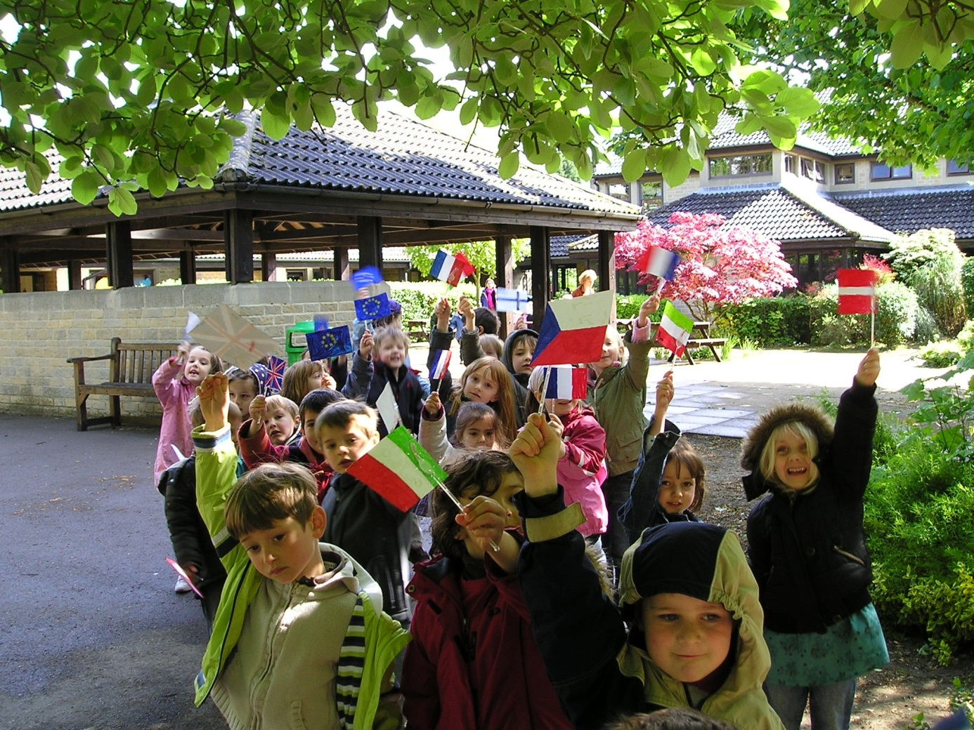
Děti v Evropských školách
Žijí v cizině
Pocházejí z různých zemí
Z různého sociokulturního prostředí
Hovoří různými jazyky
Bilingvní i vícejazyčné

Slide 4
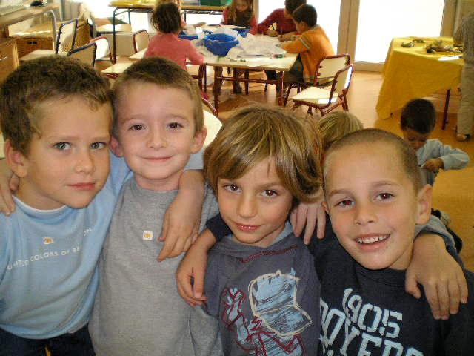
Co přinese budoucnost?
Co budou děti, které navštěvují mateřskou školu v roce 2015,
v životě potřebovat?
Co jim může předškolní vzdělávání dát?
–
2015
–
2025?
–
2035?
–
2076?
2100?

Slide 5
Základní principy předškolního vzdělávání v Evropských školách
Předškolní vzdělávání má zásadní důležitost pro úspěšný rozvoj osobnosti dítěte (základ celoživotního vzdělávání a učení)
Klíčová role: podporovat vývoj dítěte v zodpovědného a činorodého člena společnosti, učit je přijímat odpovědnost za své celoživotní učení
Organizace, formy a metody vzdělávání musí respektovat specifika předškolního věku
Aktivní spoluúčast dítěte a rodičů v procesu učení

Slide 6
Kurikulum pro předškolní vzdělávání
www.eursc.eu
Studies and certificates – Syllabuses – Nursery cycle
Podporuje fyziologický, psychologický, sociální a kognitivní rozvoj dítěte
Je postaveno na holistickém (celostním) přístupu k dítěti
Zdůrazňuje pozitivní sebepojetí dítěte, jeho sebedůvěru, motivaci k učení a schopnost učit se
Zdůrazňuje morální hodnoty

Slide 7
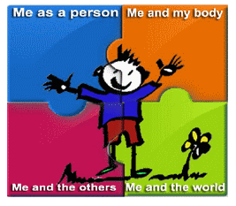
Struktura vzdělávacího programu
Já a moje tělo, Já jako osobnost, Já a ti druzí, Já a svět
Učit se být
Učit se žít s ostatními
Učit se dělat a znát

Slide 8
„Poznávám, kdo jsem, a mám k sobě kladný vztah.“
„Získávám větší sebedůvěru a buduji svou sebeúctu.“
Dokáži ovládat své chování a jednání.“
[Early Education Curriculum]
Vzdělávací cíle
a očekávané výstupy
⎢
„Učím se úctě ke kulturnímu dědictví mé rodné země i zemí, odkud pocházejí ostatní děti.“
[Early Education Curriculum]
“Objevuji nové způsoby poznávání a osvojuji si nové organizační dovednosti a dovednosti řešení problémů. ”
[Early Education Curriculum]

Slide 9
Plánování a hodnocení podporující osobnost dítěte
        Hodnocení učitele
Činnost
Zpětná vazba
Sebehodnocení dítěte
Nová činnost
podporující rozvoj dítěte

